Slide 1

TRƯỜNG TIỂU HỌC GIANG BIÊN
Luyện từ và câu
Mở rộng vốn từ: Lễ hội. Dấu phẩy

Slide 2


Khởi động
Ô số bí mật
1
2
3
4

Slide 3
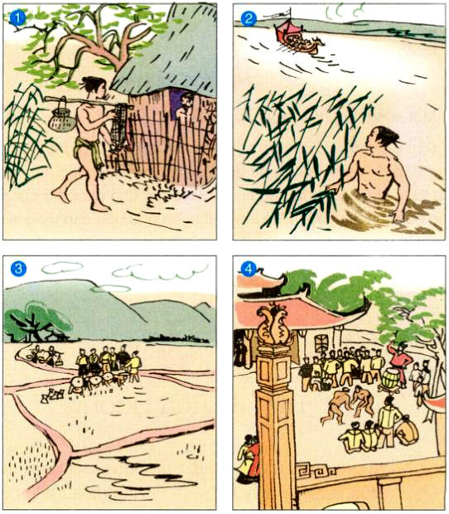
Ô số 1: Các bức tranh dưới đây nói về bài tập đọc nào các em đã được học?
Sự tích lễ hội Chử Đồng Tử

Slide 4

Ô số 2: Tên chủ điểm của tuần 25 và 26 là gì?
Lễ hội

Slide 5
Ô số 3: Câu thơ dưới đây nói về lễ hội nào ở nước ta?
Dù ai đi ngược về xuôi
Nhớ ngày giỗ Tổ mùng mười tháng ba.
Giỗ Tổ Hùng Vương

Slide 6
Bài 1: Chọn nghĩa thích hợp ở cột B cho các từ ở cột A
A
B
Lễ
Hoạt động tập thể có cả phần lễ và phần hội.
Cuộc vui tổ chức cho đông người dự theo phong tục hoặc nhân dịp đặc biệt.
Hội
Các nghi thức nhằm đánh dấu hoặc kỉ niệm một sự kiện có ý nghĩa.
Lễ hội

Slide 7
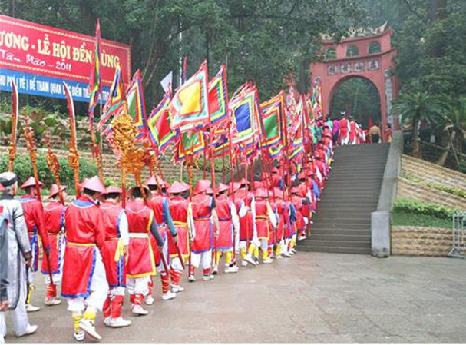
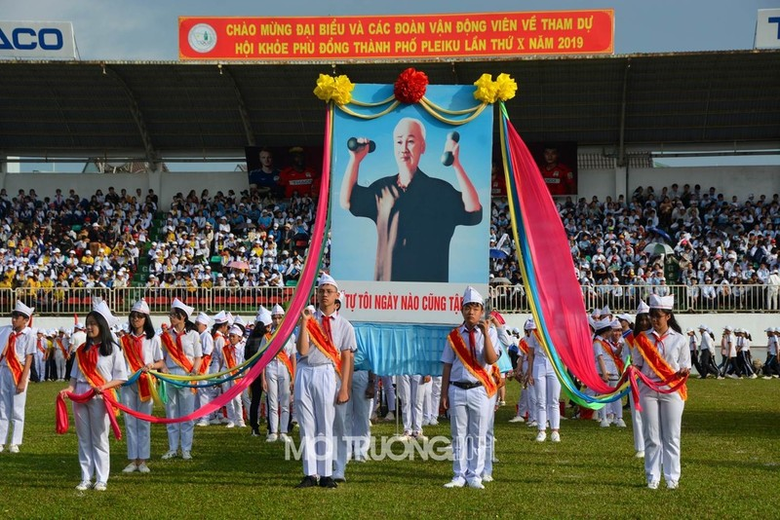
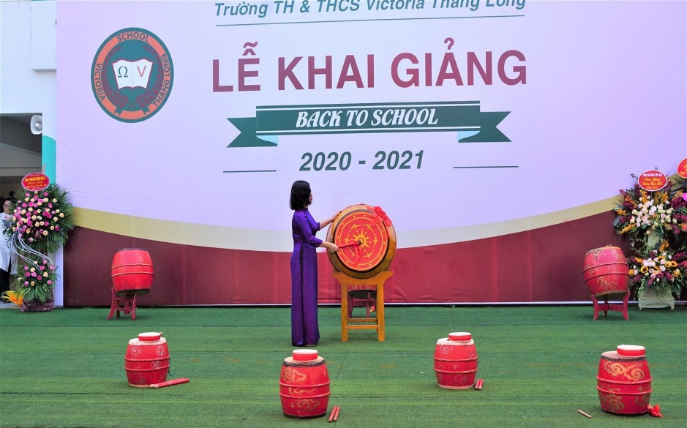
Hội khỏe Phù Đổng
Lễ hội Đền Hùng
Lễ khai giảng

Slide 8
Bài 2: Tìm và ghi vào vở
Tên một số lễ hội. M: lễ hội đền Hùng
Tên một số hội. M: hội bơi trải
Tên một số hoạt động trong lễ hội và hội. M: đua thuyền

Slide 9
Bài 2: Tìm và ghi vào vở
a) Tên một số lễ hội
M: lễ hội đền Hùng,…
b) Tên một số hội
b) M: hội bơi trải,…
c) Tên một số hoạt động trong lễ hội và hội
c) M: đua thuyền,…

Slide 10
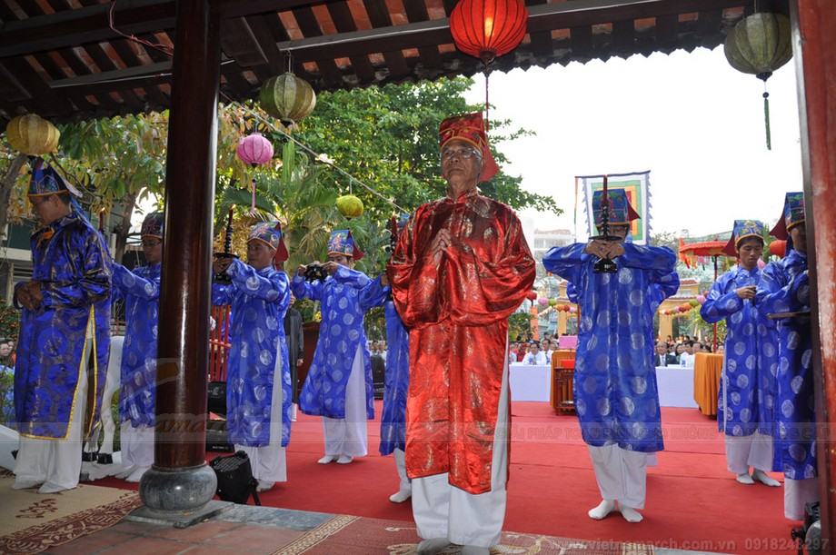
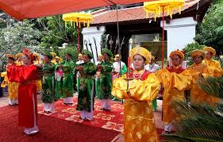
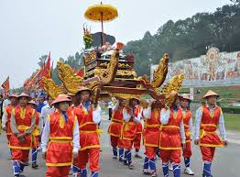
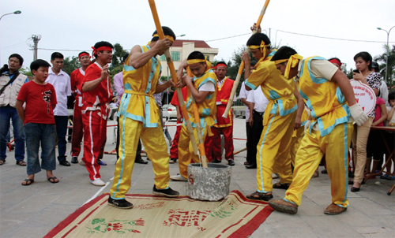
Một số hoạt động trong lễ hội Đền Hùng
Dâng hương
Tế lễ
Giã bánh giầy
Rước kiệu

Slide 11
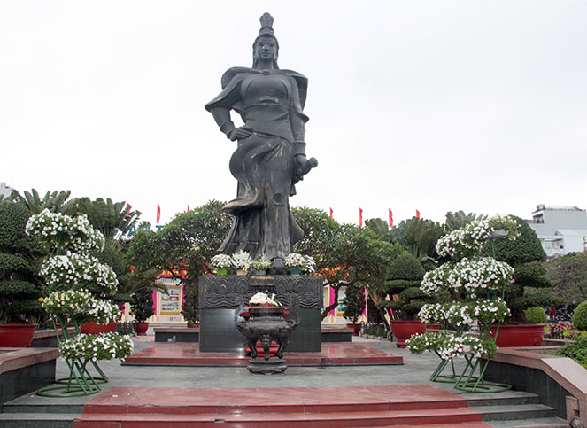
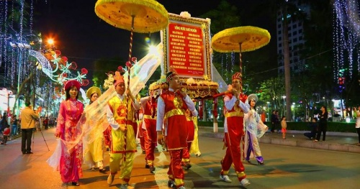
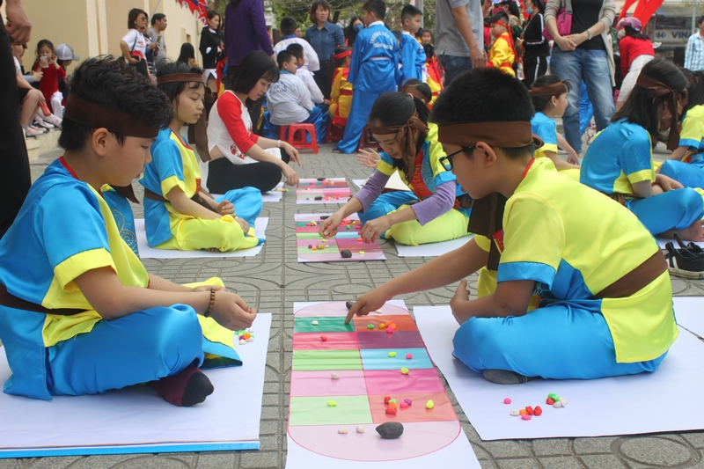
Lễ hội truyền thống nữ tướng Lê Chân

Slide 12
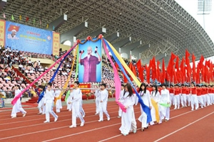
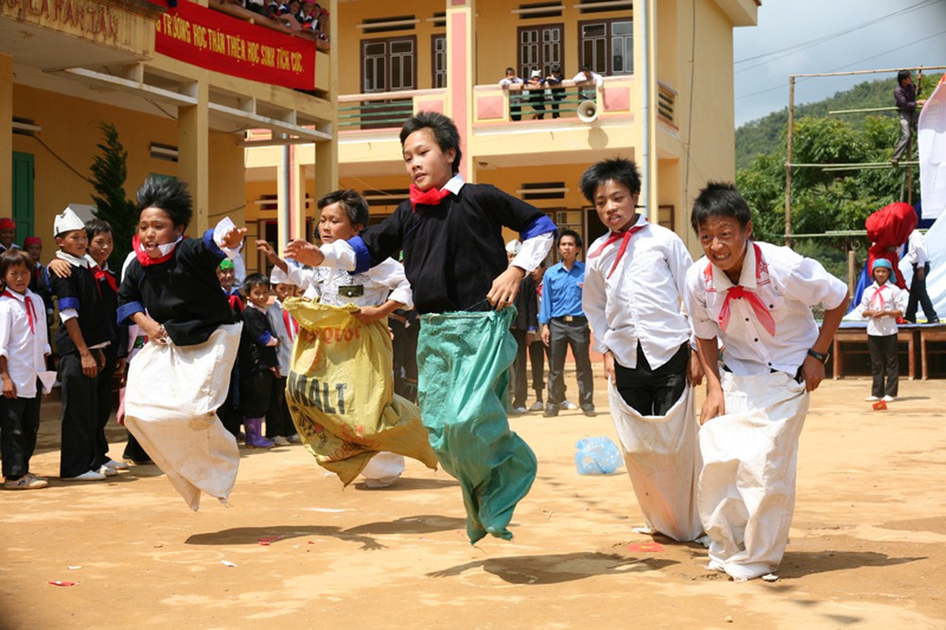
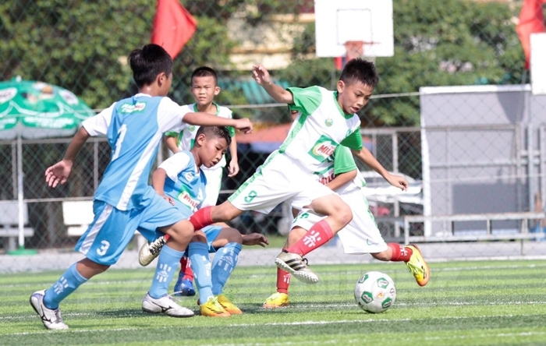
Một số hoạt động trong hội khỏe Phù Đổng

Slide 13
Bài 2: Tìm và ghi vào vở
a) M: lễ hội đền Hùng, lễ hội truyền thống nữ tướng Lê Chân, lễ hội chùa Hương, lễ hội Cầu Ngư, Lễ hội Bà Chúa Xứ,…
a) Tên một số lễ hội
b) M: hội bơi trải, hội đua thuyền, hội đấu vật, hội thả diều, hội đua voi,…
b) Tên một số hội
c) M: tế lễ, dâng hương, rước kiệu, cầu may, thăm quan, dâng lễ, hát chèo, tuồng, đua thuyền, đấu vật, đua voi, giã bánh giầy, tham gia trò chơi,…
c) Tên một số hoạt động trong lễ hội và hội

Slide 14
Bài 3: Em đặt dấu phẩy vào những chỗ nào trong mỗi câu dưới đây?
a) Vì thương dân Chử Đồng Tử và công chúa đi khắp nơi dạy dân cách trồng lúa nuôi tằm dệt vải.
b) Vì nhớ lời mẹ dặn không được làm phiền người khác chị em Xô-phi đã về ngay.
c) Tại thiếu kinh nghiệm nôn nóng và coi thường đối thủ Quắm Đen đã bị thua.
d) Nhờ ham học ham hiểu biết và muốn đem hiểu biết của mình ra giúp đời Lê Quý Đôn đã trở thành nhà bác học lớn nhất của nước ta thời xưa.

Slide 15
Bài 3: Em đặt dấu phẩy vào những chỗ nào trong mỗi câu dưới đây?
,
a) Vì thương dân Chử Đồng Tử và công chúa đi khắp nơi dạy dân cách trồng lúa nuôi tằm dệt vải.
b) Vì nhớ lời mẹ dặn không được làm phiền người khác chị em Xô-phi đã về ngay.
c) Tại thiếu kinh nghiệm nôn nóng và coi thường đối thủ Quắm Đen đã bị thua.
d) Nhờ ham học ham hiểu biết và muốn đem hiểu biết của mình ra giúp đời Lê Quý Đôn đã trở thành nhà bác học lớn nhất của nước ta thời xưa.
,
,
,
,
,
,
,

Slide 16
Câu | Công dụng của dấu phẩy
a) Vì thương dân, Chử Đồng Tử và công chúa đi khắp nơi dạy dân cách trồng lúa, nuôi tằm, dệt vải.
Ngăn cách bộ phận trả lời câu hỏi “Vì sao?”
Ngăn cách các từ ngữ cùng loại, cùng là các từ chỉ hoạt động.
b) Vì nhớ lời mẹ dặn không được làm phiền người khác, chị em Xô-phi đã về ngay.
Ngăn cách bộ phận trả lời câu hỏi “Vì sao?”
c) Tại thiếu kinh nghiệm, nôn nóng và coi thường đối thủ, Quắm Đen đã bị thua.
Ngăn cách các từ ngữ cùng loại, cùng là các từ chỉ đặc điểm.
Ngăn cách bộ phận trả lời câu hỏi “Vì sao?”
d) Nhờ ham học, ham hiểu biết và muốn đem hiểu biết của mình ra giúp đời, Lê Quý Đôn đã trở thành nhà bác học lớn nhất của nước ta thời xưa.
Ngăn cách các từ ngữ cùng loại, cùng là các từ chỉ đặc điểm.
Ngăn cách bộ phận trả lời câu hỏi “Vì sao?”

Slide 17
Khi nào em dùng dấu phẩy?
Dùng dấu phẩy để ngăn cách giữa các bộ phận cùng chức vụ, cùng ý nghĩa, các từ cùng loại đứng cạnh nhau. Ngăn cách bộ phận trả lời câu hỏi Vì sao? với hai bộ phận chính trong câu.
Khi gặp dấu phẩy em đọc như thế nào?
Phải đọc ngắt hơi cho đúng.

Slide 18

Chào tạm biệt các con!

